Slide 1
穿越馬路不貪近
任意穿越危險多
行人教案三

Slide 2
路口就在附近，可以從旁邊穿越道路嗎？

Slide 3
車禍是怎麼發生呢？
路口就在旁邊，少女違規穿越道路，遭綠燈轉彎車輛撞上。

Slide 4
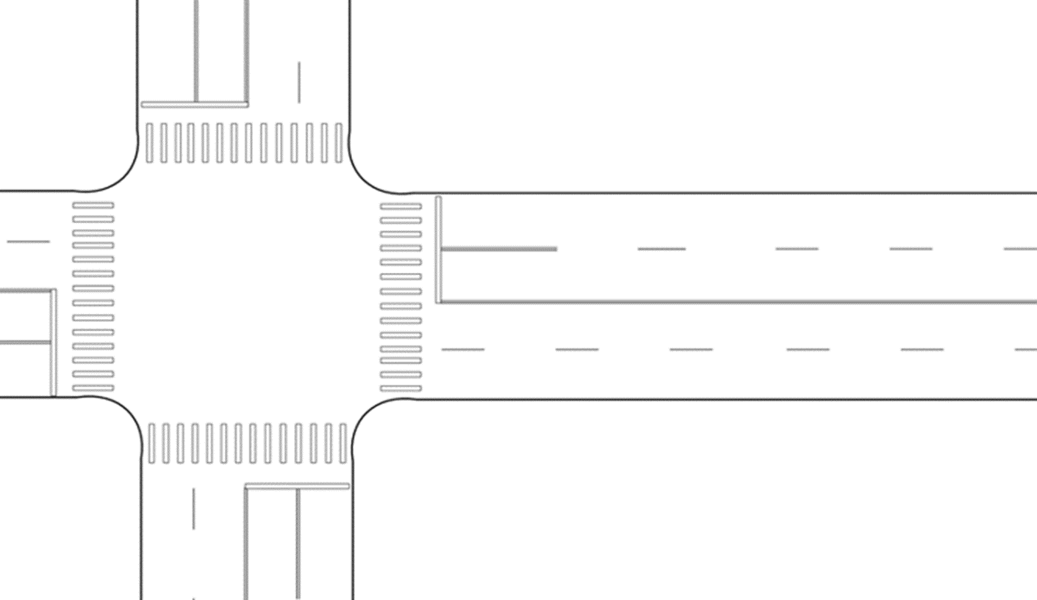
違規穿越道路的行人……
誤以為來往車輛都紅燈？
視線沒看到綠燈轉彎車輛？

Slide 5
車禍是怎麼發生呢？
婦人突然從車陣中竄出，司機來得及反應嗎？

Slide 6
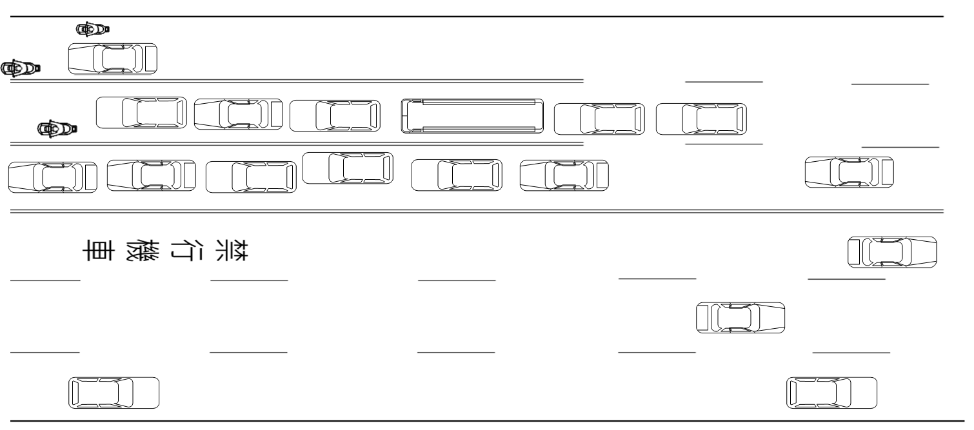
行人從車陣中突然竄出十分危險！
婦人違規穿越車陣，遭準備停等紅燈的直行大客車撞上。

Slide 7
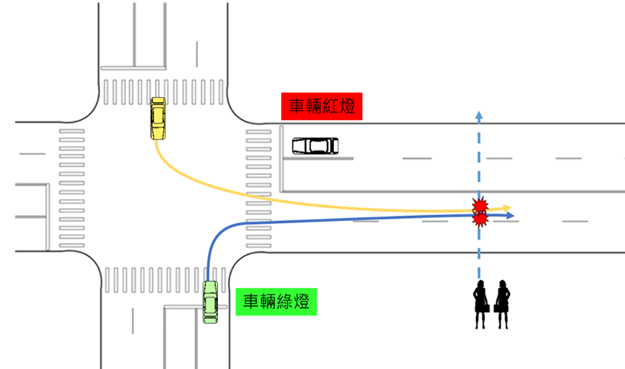
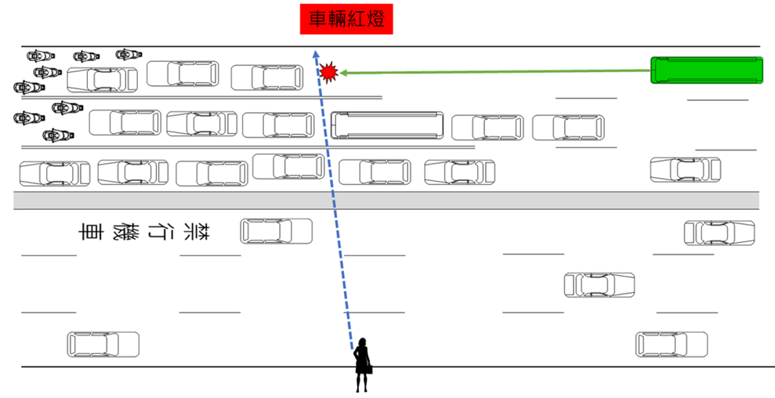
違規穿越道路的後果很嚴重！
紅燈時，有綠燈的轉彎車以及綠燈通行車輛， 在路口附近穿越道路很危險！

Slide 8
老婦違規穿越道路，求償不得

Slide 9
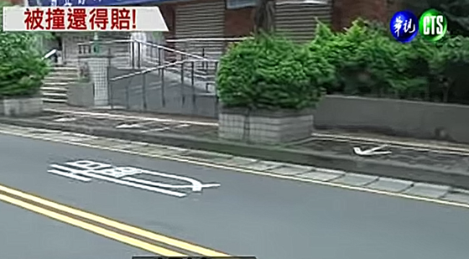
老婦違規穿越道路，求償不得反倒賠
事故說明：
老婦未行走於行穿線，違規穿越道路， 遭機車騎士撞死，騎士也受傷。
求償：
老婦家屬要求機車騎士賠償100萬。
法官判決結果：
因老婦未走行穿線違規穿越道路，老婦家屬反而要賠償騎士73萬。

Slide 10
老翁未走行穿被機車撞癱也要賠償

Slide 11
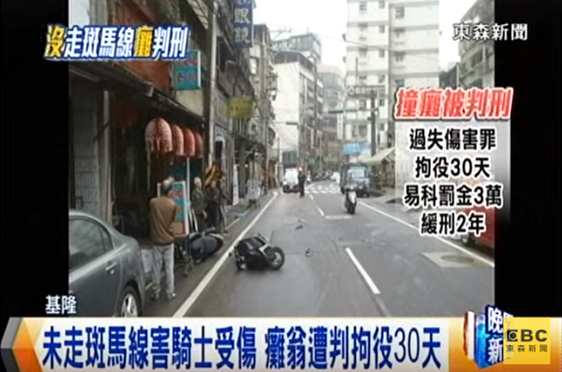
老翁未走行穿被機車撞癱也要賠償
事故說明：
老翁未行走於斑馬線上，違規穿越道 路，老翁遭機車騎士撞成癱瘓，機車 騎士受傷且機車也損毀。
法官判決結果：
被撞癱瘓的老翁未走行穿線違規穿越 道路，被判過失傷害罪（拘役30天、得易科罰金三萬元）。

Slide 12
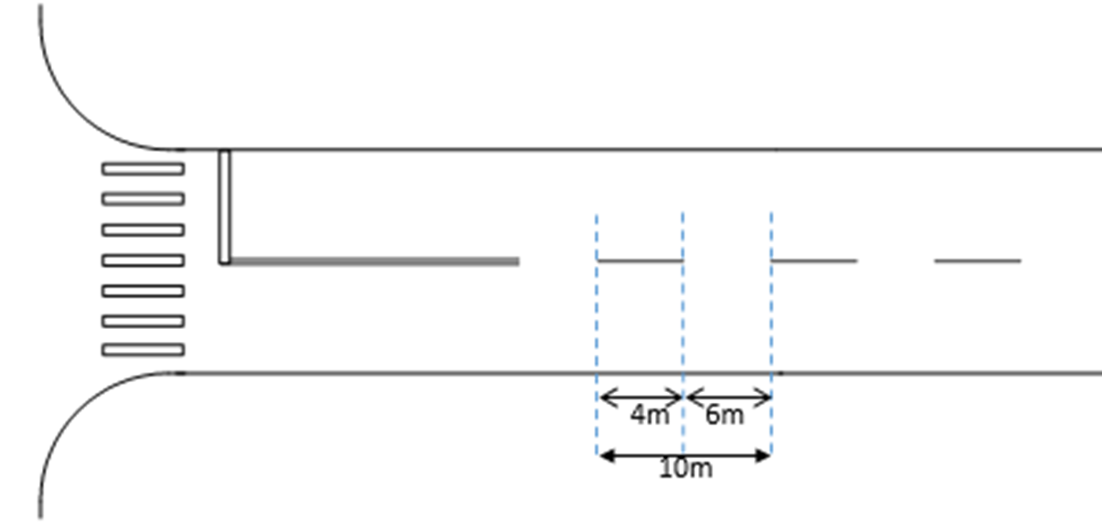
行人並不是最大，違規穿越道路仍然會有罰責！
依《道路交通安全規則》第134條規定
設有行人穿越道、人行天橋或人行地下道者，必須經由行人穿越道、人行天橋或人行地下道穿越，不得在其100公尺範圍內穿越道路。

Slide 13
再次叮嚀……
穿越馬路千萬不可貪近，我們應該…
於路口從行穿線(斑馬線)穿越馬路。
注意：行人違規穿越馬路發生車禍， 行人也須有法律責任!!

Slide 14
大家來想想……

Slide 15
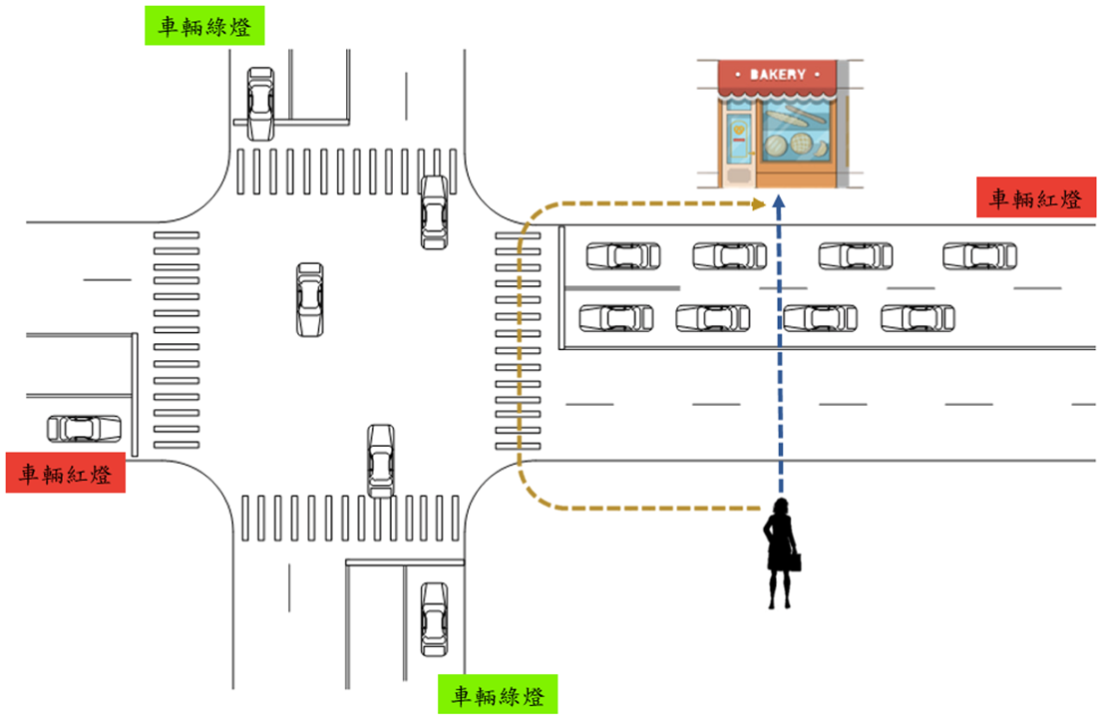
1.阿蕙要去對面的麵包店，應該如何過馬路呢？
直接從路段中穿越
走行穿線穿越
都可以
我不知道

Slide 16
2.老張直接從路段中穿越車陣，與一台直行的公車 發生擦撞，請問老張有肇責嗎？
有
沒有
我不知道

Slide 17
3.阿平不正確穿越道路(如附圖)，請畫出可能會 發生衝突的車輛行駛路徑。

